Slide 1
মাল্টিমিডিয়া ক্লাসে স্বাগতম

Slide 2
অচিন্ত্য কুমার মন্ডল (১১২৪১০১)
সহকারী শিক্ষক (সামাজিক বিজ্ঞান)
জোবেদা সোহরাব মডেল মাধ্যমিক বিদ্যালয়
শ্যামনগর, সাতক্ষীরা।
আলোচিত বিষয়
শ্রেণিঃ- সপ্তম
বিষয়ঃ- তথ্য ও যোগাযোগ প্রযুক্তি
অধ্যায়ঃ- প্রথম (প্রত্যাহিক জীবনে তথ্য ও যোগাযোগ প্রযুক্ত)
পাঠঃ- ব্যক্তি জীবনে তথ্য ও যোগাযোগ প্রযুক্তি
সময়ঃ- ৫০ মিনিট৭

Slide 3
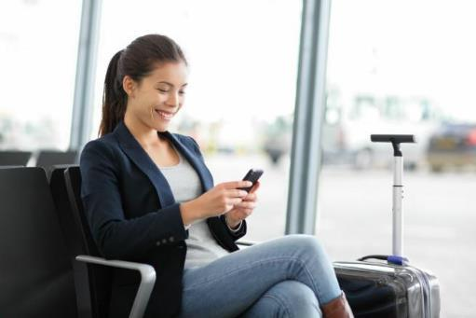
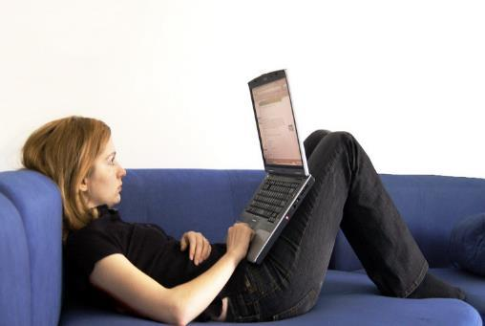
চলো কিছু ছবি দেখি
ছবি দেখে কি বোঝা যায়?
মোবাইল ব্যাবহার করছে
ল্যাপটপ ব্যাবহার করছে

Slide 4
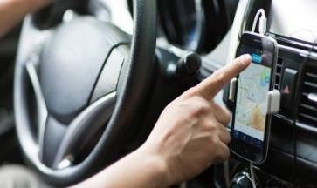
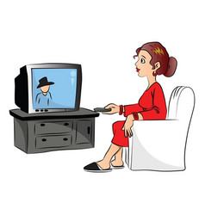
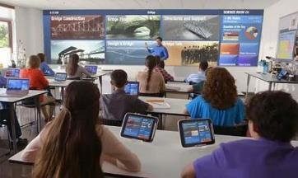
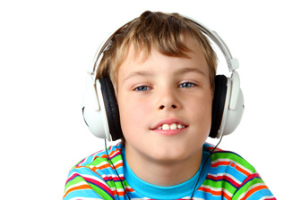
চল আমরা আরো কিছু ছবি দেখি
GPRS দিয়ে গাড়ি চালানো
টেলিভিশন দেখা
গান শোনা
মাল্টিমিডিয়া ক্লাসরুম
ছবি গুলোতে কিসের ব্যাবহার হয়েছে ?

Slide 5
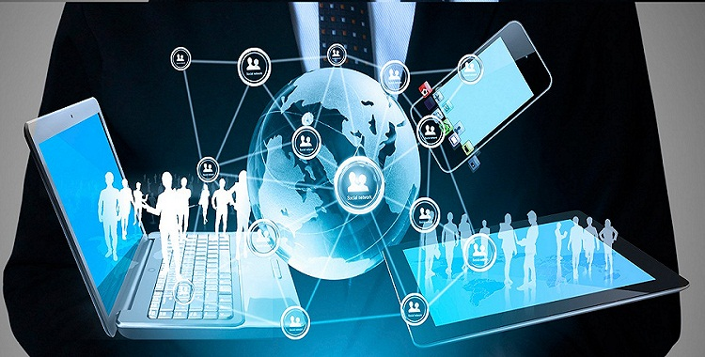
আমাদের আজকের আলোচনা
ব্যাক্তি জীবনে তথ্য ও যোগাযোগ প্রযক্তির ব্যাবহার

Slide 6
শিখন ফল
এই পাঠ শেষে শিক্ষার্থীরা যে বিষয় গুলো জানবে…..
তথ্যের সংজ্ঞা লিখতে পারবে।
প্রযুক্তির ধারনা ব্যাখ্যা করতে পারবে।
প্রযুক্তির ব্যাবহারের ক্ষেত্রগুলোর বর্ণনা করতে পারবে।
ব্যক্তি জীবনে তথ্য যোগাযোগ প্রযুক্তির ব্যাবহার বর্ণনা করতে পারবে।

Slide 7
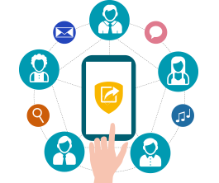
তথ্য কি?
সংগৃহীত ডেটা বা উপাত্ত প্রক্রিয়াকরণের পর প্রয়োজন মত সাজানো বা অর্থপূর্ণ অবস্থাকে তথ্য বা ইনফরমেশন বলা হয়।

Slide 8
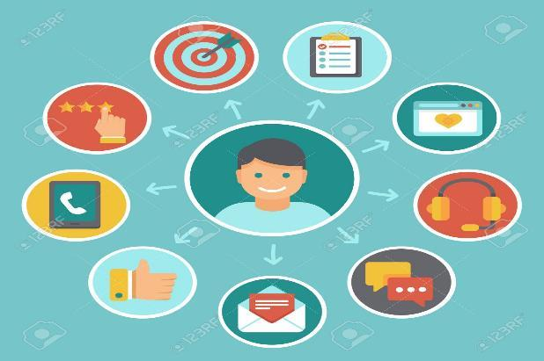
প্রযুক্তি কি?

Slide 9
প্রযুক্তির সংজ্ঞা
প্রযুক্তি বলতে কোন একটি প্রজাতির বিভিন্ন যন্ত্র এবং প্রাকৃতিক উপাদান প্রয়োগের ব্যবহারিক জ্ঞানকে বোঝায়। নিজের প্রাকৃতিক পরিবেশের সাথে প্রজাতিটি কেমন খাপ খাওয়াতে পারছে এবং তাকে কিভাবে ব্যবহার করছে তাও নির্ধারণ করে প্রযুক্তি। মানব সমাজে প্রযুক্তি হল বিজ্ঞান এবং প্রকৌশলের একটি আবশ্যিক ফলাফল। অবশ্য অনেক প্রাযুক্তিক উদ্ভাবন থেকেই আবার বিজ্ঞান ও প্রকৌশলের অনেক জ্ঞানের ভবিষ্যদ্বাণী করা হয়েছে। মানব সমাজের প্রেক্ষিতে প্রযুক্তির সংজ্ঞায় বলা যায়, "প্রযুক্তি হল কিছু প্রায়োগিক কৌশল যা মানুষ তার প্রতিবেশের উন্নয়নকার্যে ব্যবহার করে।" যেকোন যন্ত্র এবং প্রাকৃতিক উপাদান সম্বন্ধে জ্ঞান এবং তা দক্ষভাবে ব্যবহারের ক্ষমতারকেও প্রযুক্তি বলা হয়।

Slide 10
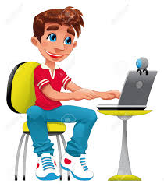
একা একা চেষ্টা করি
তথ্য/প্রযুক্তি কাকে বলে

Slide 11
প্রযুক্তির ব্যাবহারের ক্ষেত্রগুলোর বর্ণনা করতে পারবে।
তথ্য ও যোগাযোগ প্রযুক্তির ব্যাবহার
শিক্ষা
চিকিৎসা
যোগাযোগ
বিনোদন
বিজ্ঞানের গবেষণায়
ব্যবসা

Slide 12
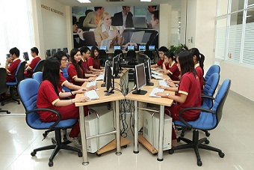
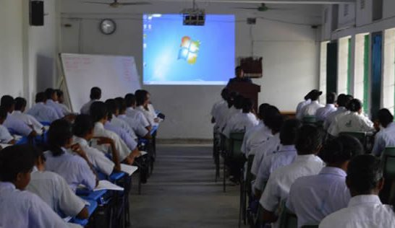
শিক্ষা ক্ষেত্রে তথ্য যোগাযোগ প্রযুক্তির ব্যাবহার
আমরা স্কুলে কোন কোন ক্ষেত্রে প্রযুক্তি ব্যাবহার করি ?
কম্পিউটার প্রশিক্ষন
মাল্টিমিডিয়া ক্লাসে

Slide 13
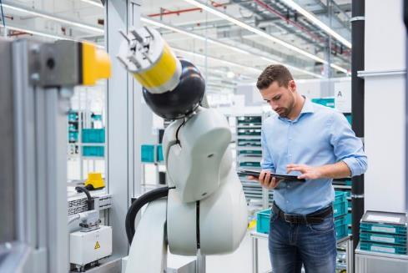
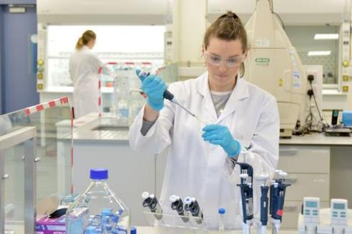
বিজ্ঞানের গবেষণায় তথ্য ও যোগাযোগ প্রযুক্তির ব্যাবহার
যন্ত্রপাতি পরীক্ষায়
বিজ্ঞানের গবেষণায়

Slide 14
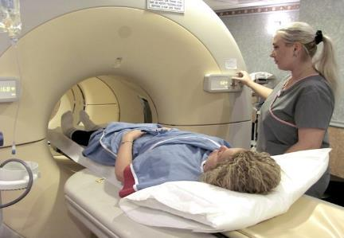
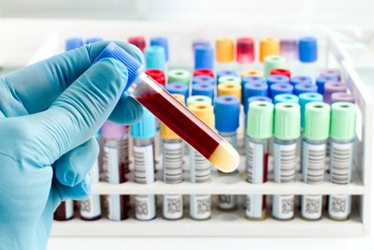
চিকিৎসা ক্ষেত্রে তথ্য ও যোগাযোগ প্রযুক্তির ব্যাবহার
অপারেশন
পরীক্ষায়

Slide 15
যোগাযোগের ক্ষেত্রে তথ্য ও যোগাযোগ প্রযুক্তির ব্যাবহার
ই-মেইল
ফেইসবুক

Slide 16
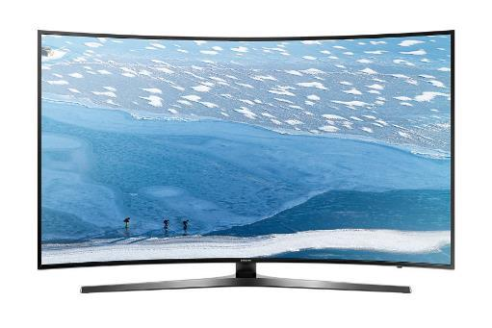
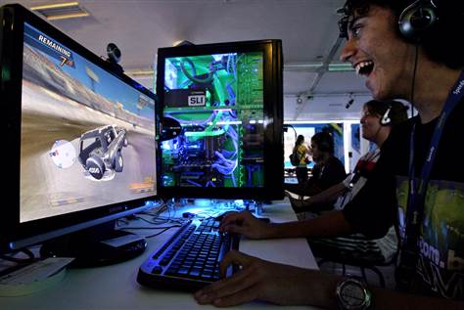
বিনোদনের ক্ষেত্রে তথ্য ও যোগাযোগ প্রযুক্তির ব্যাবহার
টেলিভিশন
কম্পিঊটার গেম

Slide 17
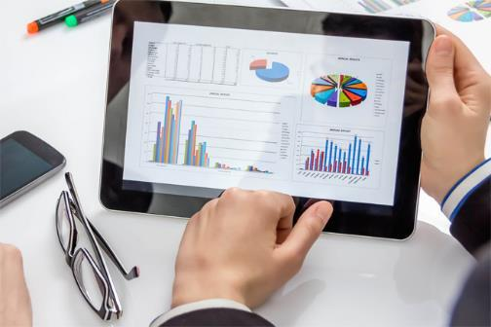
ব্যাবসা ক্ষেত্রে তথ্য ও যোগাযোগ প্রযুক্তির ব্যাবহার
শেয়ার বাজার
মিটিং আয়োজন

Slide 18
চল আমরা দুজন মিলে কাজটি চেষ্টা করি
শিক্ষা ক্ষেত্রে আমারা আরো কি কি প্রযুক্তি ব্যাবহার করতে পারি ?

Slide 19
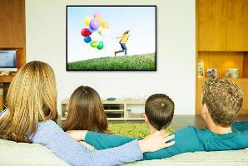
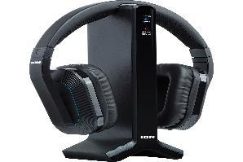
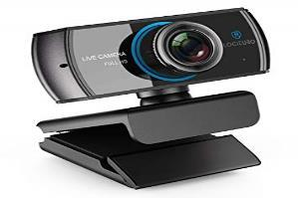
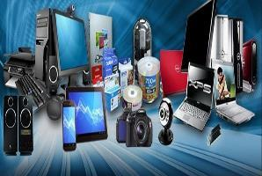
ব্যক্তি জীবনে তথ্য যোগাযোগ প্রযুক্তির ব্যাবহার
মোবাইল
বিনোদন
হেডফোন
ল্যাপ্টপ
ওয়েবক্যাম
অন্যান্য

Slide 20
দলের চেষ্টা
আমরা ব্যাক্তি জীবনে আমরা কি কি প্রযুক্তি ব্যাবহার করি তার তালিকা তৈরি কর।

Slide 21
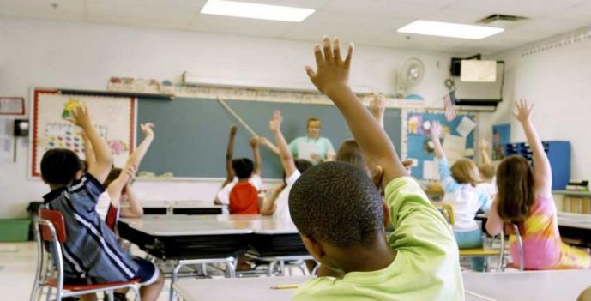
আজ আমরা কি কি শিখলাম দেখি তো বলতে পারি কিনা
তথ্য কাকে বলে ?
প্রযুক্তি কাকে বলে ?
আমরা কোন কোন ক্ষেত্রে প্রযুক্তির ব্যাবহার করতে পারি ?
তুমি তোমার ব্যাক্তিগত জীবনে কি কি প্রযিক্তি ব্যাবহার কর ?

Slide 22
বাড়িতে চেষ্টা করবো
তোমার বাড়িতে সবচেয়ে বেশি ব্যাবহৃত প্রযুক্তি সম্পর্কে ৫টি বাক্য লিখ

Slide 23
সবাই ভালো থাকবে
দেখা হবে আগামী ক্লাসে
ধন্যবাদ

